Slide 1


ESCUELA POLITÉCNICA DEL EJÉRCITO
DEPARTAMENTO DE CIENCIAS ECONÓMICAS, ADMINISTRATIVAS Y DE COMERCIO
TESIS PREVIO LA OBTENCIÓN DEL TÍTULO DE:
INGENIERA EN FINANZAS, CONTADORA PÚBLICA - AUDITORA
“AUDITORÍA DE GESTIÓN APLICADA A LOS PROCESOS ADMINISTRATIVOS DE LA SUBSECRETARÍA DE PUEBLOS E INTERCULTURALIDAD EN LA SECRETARÍA DE PUEBLOS, MOVIMIENTOS SOCIALES Y PARTICIPACIÓN CIUDADANA – SPPC, UBICADA EN EL DISTRITO METROPOLITANO DE QUITO”
AUTORA: GEOVANNA GONZÁLEZ
DIRECTOR: DR. EDUARDO RON SILVA
CODIRECTOR: DR. AMARO BERRONES
SANGOLQUÍ, MARZO 2010

Slide 2
CAPÍTULO I
1. ASPECTOS GENERALES
1.1. ANTECEDENTES
1.1.1. Base Legal de la Institución
1.1.2. Objetivos de la Institución
1.2. LA EMPRESA
1.2.1. Reseña Histórica
1.2.2. Organigramas
1.2.2.1. Organigrama Estructural
1.2.2.2. Organigrama Funcional
1.2.2.3. Organigrama Personal
CAPÍTULO II
ANÁLISIS SITUACIONAL
2.1. ANÁLISIS INTERNO
2.1.1. Dirección de Diversidad e Interculturalidad
2.1.2 Dirección de Enlace Comunitario Intercultural
2.1.3 Dirección de Plurinacionalidad
2.2. ANÁLISIS EXTERNO
2.2.1. Influencia Macroambientales
2.2.1.1. Incidencia del factor político
2.2.1.2. Incidencia del factor económico
2.2.1.3. Incidencia del factor legal
2.2.2. Influencias Microambientales
2.2.2.1. Clientes
2.2.2.2. Proveedores
2.2.2.3. Competencia
2.2.2.4. Precios
CAPÍTULO III
DIRECCIONAMIENTO ESTRATÉGICO
3.1. Misión
3.2. Visión
3.3. Objetivos
3.4. Políticas
3.5. Estrategias
3.6. Recursos
3.7. Principios y Valores

Slide 3
CAPÍTULO IV
FUNDAMENTOS TEÓRICOS
4.1. GENERALIDADES DE LA AUDITORÍA DE GESTIÓN
4.1.1. Evolución de la Auditoría de Gestión
4.1.2. Concepto y definición
4.1.3. Objetivos de la Auditoría de Gestión
4.1.4. Características
4.1.5. Clases de Auditoría
4.1.6. Diferencias con otras auditorías
4.2. NAGA`s
4.3. CÓDIGO DE ÉTICA
4.4 NIAA’s
4.5 FASES DE LA AUDITORÍA DE GESTIÓN
4.5.1. PLANIFICACIÓN
4.5.1.1. Planificación preliminar o revisión general
4.5.1.2. Planificación Específica
4.5.1.2.1. Motivo
4.5.1.2.2. Objetivos
4.5.1.2.3. Alcance
4.5.1.2.4. Base legal
4.5.1.2.5. Determinación de recursos
4.5.1.2.6. Distribución de tiempos y equipo de trabajo
4.5.1.3. Antecedentes del Control Interno
4.5.1.3.1. Control Interno
4.5.1.3.2. Objetivos del Control Interno
4.5.1.3.3. Características del Control Interno
4.5.1.3.4. Limitaciones del Control Interno
4.5.1.3.5. Principios del Control Interno
4.5.1.3.6. Clases de Control Interno
4.5.1.3.7. Técnicas de Control Interno
4.5.1.3.8. Evaluación del Sistema de Control Interno
4.5.1.3.9. Métodos de Evaluación
4.5.1.3.10. Herramientas de Evaluación
4.5.1.3.11. Medición de Riesgos
4.5.1.3.11.1. Inherente
4.5.1.3.11.2. De Control
4.5.1.3.11.3. De Detección
4.5.1.3.11.4. De Auditoría
4.5.1.3.12. Matriz de Riesgos
4.5.1.3.13. Programa de Auditoría
4.5.2. EJECUCIÓN
4.5.2.1. Ejecución de los Programas de Auditoría
4.5.2.2. Pruebas de cumplimiento
4.5.2.3. Pruebas sustantivas
4.5.2.4. Procedimientos de Auditoría
4.5.2.5. Técnicas de Auditoría
4.5.2.6. Papeles de trabajo
4.5.2.7. Indicadores
4.5.2.7.1. Definición y conceptos
4.5.2.7.2. Clasificación
4.5.2.7.3. Formas de construcción
4.5.2.8. Hallazgos de Auditoría
4.5.2.9. Evidencia de Auditoría
4.5.3. COMUNICACIÓN DE RESULTADOS
4.5.3.1. Informe de Auditoría
4.5.4. SEGUIMIENTO
4.5.4.1. Responsables asignados
4.5.4.2. Medición de resultados
4.5.4.3. Informes emitidos
4.5.4.4. Comunicación de ajustes finales
4.5.4.5. Cronograma de Seguimiento
CAPÍTULO V
APLICACIÓN PRÁCTICA DE LA PROPUESTA
CAPÍTULO VI
6. CONCLUSIONES Y RECOMENDACIONES
6.1. Conclusiones
6.2. Recomendaciones
7. BIBLIOGRAFÍA
7.1. Libros 7.2. Internet

Slide 4
CAPÍTULO I
ASPECTOS GENERALES
1.1. | ANTECEDENTES
1.1.1. | Base Legal de la institución
1.1.2. | Objetivos de la empresa
1.2. | LA EMPRESA
1.2.1. | Reseña Histórica
1.2.2. | Organigramas
1.2.2.1. | Organigrama Estructural
1.2.2.2. | Organigrama Funcional
1.2.2.3. | Organigrama de Personal

Slide 5
ANTECEDENTES
Base Legal de la Empresa
Mediante Decreto Ejecutivo No. 133 de fecha 26 de febrero de 2007 y publicado en el Registro Oficial No. 38 del 7 de marzo del mismo año, se crea la Secretaría de Pueblos, Movimientos Sociales y Participación Ciudadana – SPPC, como un organismo de derecho público.
con el fin social de normar y garantizar el derecho a la participación ciudadana, siendo la responsable de diseñar, desarrollar y poner en práctica un conjunto de medidas y acciones destinadas a estimular, encausar y consolidar la participación ciudadana.

Slide 6
Base Legal de la Empresa
LEYES
Constitución de la República del Ecuador.
Código del Trabajo.
Ley Orgánica de Participación Ciudadana.
Ley de Presupuestos del Sector Público.
Ley Orgánica de Contratación Pública.
Ley Orgánica del Servidor Público
NORMAS
Normas de Control Interno para las Entidades, Organismos del Sector Público y de las Personas Jurídicas de Derecho Privado que dispongan de Recursos Públicos.
REGLAMENTOS
Reglamento de Contrataciones.
Reglamento de Uso de Vehículos.
Reglamento de Viáticos y Comisión de Servicios.
Reglamento de Presupuesto del Sector Público.
Reglamento de Bienes del Sector Público.
INSTRUCTIVOS
Instructivo de Registro Único de Proveedores.
Instructivo para el Control y Administración de Bienes.
Instructivo para la Administración de Activos Fijos.

Slide 7
Objetivos de la Institución
OBJETIVO GENERAL
Coordinar la implementación de las políticas públicas de participación ciudadana intercultural, fortalecimiento de organizaciones sociales, y diálogo social; coordinar la gestión institucional en el nivel desconcentrado y descentralizado.
OBJETIVOS ESPECÍFICOS
Apoyar la formulación y ejecución de políticas públicas de interculturalidad, que promueva un intercambio entre culturas en términos equitativos y en condiciones de igualdad.
Gestionar planes, programas, proyectos y acciones dirigidas al fortalecimiento del tejido social, respetando las formas culturales, organizativas y comunitarias.
Desarrollar procesos que garanticen la inclusión, el reconocimiento y la convivencia de pueblos y nacionalidades territoriales para la implementación de políticas públicas apropiadas para la construcción del Estado Plurinacional e Intercultural

Slide 8
GRÁFICO No. 1
SECRETARÍA DE PUEBLOS Y PARTICIPACIÓN CIUDADANA
CADENA DE VALOR
Fuente: SPPC

Slide 9
PROCESOS GOBERNANTES
Direccionamiento Estratégico de las Políticas Públicas de Participación Ciudadana y del Fortalecimiento de los Movimientos Sociales y Pueblos
Gestión Estratégica de las Políticas Públicas de Participación Ciudadana y del Fortalecimiento de los Movimientos Sociales y Pueblos
GRÁFICO No. 2
SPPC
MAPA DE PROCESOS
PROCESOS AGREGADORES DE VALOR
GESTIÓN DE LOS PUEBLOS E INTERCULTURALIDAD |  |  | GESTIÓN DE LA PARTICIPACIÓN CIUDADANA |  |  |  | GESTIÓN DE DIALOGO SOCIAL
Gestión de la diversidad e interculturalidad | Gestión de enlace comunitario intercultural | Gestión de plurinacionalidad | Gestión de iniciativas ciudadanas | Gestión de apoyo a observatorios y veedurías ciudadanas | Gestión de voluntariado y trabajo de comunitario | Gestión de formación ciudadana | Prevención de Conflictos | Gestión de Conflictos
PROCESOS DESCONCENTRADOS
COORDINACIONES REGIONALES DELEGACIONES PROVINCIALES
PROCESOS HABILITANTES
ASESORÍA
GESTIÓN DE LA PLANIFICACIÓN |  | COORDINACIÓN GENERAL DE PLANIFICACIÓN Y DIRECCIONES
GESTIÓN DE ASESORÍA JURÍDICA |  | COORDINACIÓN GENERAL JURÍDICA
GESTIÓN DE AUDITORÍA INTERNA GESTIÓN DE COMUNICACIÓN SOCIAL |  | DIRECCIONES
APOYO
GESTIÓN ADMINISTRATIVA GESTIÓN FINANCIERA GESTIÓN DE RECURSOS HUMANOS GESTIÓN TECNOLÓGICA |  | COORDINACIÓN GENERAL ADMINISTRATIVA – FINANCIERA Y DIRECCIONES
Fuente: SPPC

Slide 10
LA EMPRESA
Reseña Histórica
Mediante Registro Oficial No. 38 del 7 de marzo de 2007, se crea la SPPC.
Ministra Manuela Gallegos, Doris Solís, Licenciada Alexandra Ocles.
Ministerio Coordinador de la Política, Ministerio de Justicia y Derechos Humanos.
Consejo de Desarrollo de las Nacionalidades y Pueblos del Ecuador (CODENPE), Instituto para el Ecodesarrollo Regional Amazónico.
Corporación de Desarrollo Afroecuatoriano (CODAE), Consejo de Desarrollo del Pueblo Montubio de la Costa Ecuatoriana y Zonas Subtropicales de la Región Litoral (CODEPMOC).

Slide 11
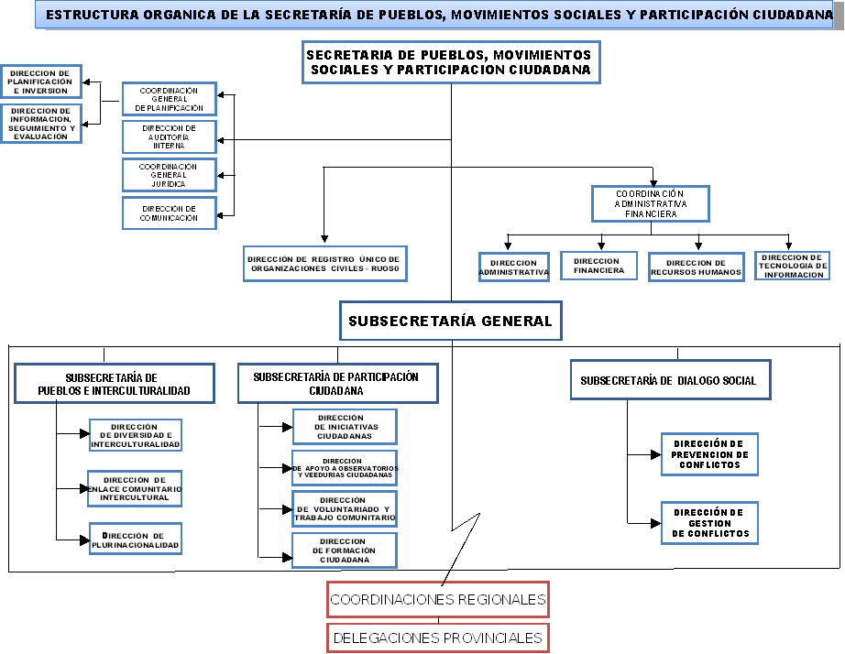
GRÁFICO No.3
SECRETARÍA DE PUEBLOS, MOVIMIENTOS SOCIALES Y PARTICIPACIÓN CIUDADANA
ORGANIGRAMA ESTRUCTURAL

Slide 12
Organigrama Funcional
Subsecretaría de Pueblos e Interculturalidad
Dirigir, coordinar y supervisar el diseño y ejecución de políticas, planes y estudios técnicos, conforme a los objetivos estratégicos de la Secretaría
Dirigir el diseño y la ejecución de programas de capacitación y difusión de políticas públicas de plurinacionalidad e interculturalidad
Coordinar y liderar el cumplimiento de la gestión de las direcciones técnicas.
Medir el impacto de las políticas públicas dirigidas al mejoramiento de las condiciones de vida de los pueblos, nacionalidades y organizaciones comunitarias.
Coordinar la elaboración del Plan Operativo Anual (POA) en la normativa vigente.

Slide 13
Organigrama Funcional
  Dirección de Diversidad e Interculturalidad
Promover la formulación participativa de políticas públicas de plurinacionalidad e interculturalidad.
Facilitar procesos de diálogo con la definición de las circunscripciones territoriales de pueblos y nacionalidades.
Promover la consolidación y fortalecimiento de los Consejos de Pueblos y Nacionalidades hacia Consejos Nacionales de Igualdad.
Asistir técnicamente a los Consejos Nacionales de Igualdad en el diseño de políticas públicas, que garanticen los derechos colectivos contemplados en la Constitución.
Elaborar el Plan Operativo Anual (POA) de su unidad, en coordinación con la Dirección de Planificación.

Slide 14
Organigrama Funcional
  Dirección de Enlace Comunitario Intercultural
Coordinar, monitorear y evaluar el diseño y ejecución de planes, programas, proyectos y acciones destinados al fortalecimiento del tejido social comunitario
Propiciar y gestionar espacios de cooperación y acción interinstitucional con el sector público y privado,
Diseñar e implementar los mecanismos de fortalecimiento de organizaciones comunitarias.
Elaborar el Plan Operativo Anual (POA) de su unidad, en coordinación con la Dirección de Planificación.

Slide 15
Organigrama Funcional
  Dirección de Plurinacionalidad
Dirigir, coordinar y supervisar la elaboración de estudios técnicos con un enfoque plurinacional.
Desarrollar y difundir investigaciones cualitativas y cuantitativas de los pueblos, nacionalidades y culturas del Ecuador.
Promover la unidad, equidad y solidaridad entre los pueblos y nacionalidades.
Elaborar el Plan Operativo Anual (POA) de su unidad, en coordinación con la Dirección de Planificación.

Slide 16
Organigrama de Personal
Subsecretaría de Pueblos e Interculturalidad
CUADRO No. 8
PERSONAL DE LA SUBSECRETARÍA DE PUEBLOS E INTERCULTURALIDAD
NOMBRES | CARGO
QUISANTUÑA TELENCHANA MARÍA | Subsecretaria
SAENZ DAYSI | Secretaria
REPHANY MEDINA JENNY NOEMÍ | Técnico Socio Organizativa
CALDERÓN MORA JORGE EDUARDO | Especialista Técnico Organizativo
CAJAS CAMPAÑA CATHERINE | Asistencia Técnica Unidad de Tierras
FUENTE: SPPC
ELABORADO POR: Geovanna González

Slide 17
Organigrama de Personal
  Dirección de Diversidad e Interculturalidad
CUADRO No. 8.1
PERSONAL DE LA DIRECCIÓN DE INTERCULTURALIDAD
NOMBRES | CARGO
DE JESÚS CHALA PEDRO | Director de Interculturalidad
OBANDO PAZMIÑO BYRON | Especialista Movimientos Sociales y Pueblos
PAUCAR LEMA CESAR ARTURO | Especialista de Movimientos Sociales y Pueblos
NOBOA AVALOS CLEVER ROGELIO | Especialista Evaluación y Monitoreo
RAMÍREZ MEJÍA PABLO WASHINGTON | Especialista en Proyectos de Reactivación Productiva
PASPUEZAN CHUGA ANTONIO | Especialista en Proyectos de Infraestructura Social Básica
TENE SARANGO MARÍA CARMEN | Analista de Interculturalidad
COLUMBA CUJI FRANKLIN ELEUTERIO | Técnico de Diversidad e Interculturalidad
FUENTE: SPPC
ELABORADO POR: Geovanna González

Slide 18
Organigrama de Personal
  Dirección de Enlace Comunitario Intercultural
CUADRO No. 8.2
PERSONAL DE LA DIRECCIÓN DE ENLACE COMUNITARIO
NOMBRES | CARGO
TAMAYO BALAREZO AZUCENA DEL PILAR | Director de Enlace comunitario Intercultural
DELGADO CALDERÓN MARÌA DE LOS ANGELES | Analista de Atención Ciudadana e Información.
TERÁN ROMOLEROUX JORGE ESTEBAN | Técnico en Enlace Comunitario
FUENTE: SPPC
ELABORADO POR: Geovanna González

Slide 19
Organigrama de Personal
  Dirección de Plurinacionalidad
CUADRO No. 8.3
PERSONAL DE LA DIRECCIÓN DE PLURINACIONALIDAD
NOMBRES | CARGO
CABASCANGO SANTILLÁN JOSÉ LUIS | Director de Plurinacionalidad
PATIÑO SÁNCHEZ NINFA LIDIA | Analista de Plurinacionalidad
MORENO GONZÁLEZ ELSA MARÍA | Analista de Plurinacionalidad
BRITO ESCOBAR LORENA | Asistente de Plurinacionalidad
FUENTE: SPPC
ELABORADO POR: Geovanna González

Slide 20
CAPÍTULO II
ANÁLISIS SITUACIONAL
2.1. | ANÁLISIS INTERNO
2.1.1. | Dirección de Diversidad e Interculturalidad
2.1.2. | Dirección de Enlace Comunitario
2.1.3. | Dirección de Plurinacionalidad
2.2. | ANÁLISIS EXTERNO
2.2.1 | Influencias Macroambientales
2.2.1.1. | Incidencia del factor político
2.2.1.2. | Incidencia del factor económico
2.2.1.3. | Incidencia del factor legal
2.2.2. | Influencias Microambientales
2.2.2.1. | Clientes
2.2.2.2. | Proveedores
2.2.2.3. | Competencia
2.2.2.4. | Precios

Slide 21
ANÁLISIS INTERNO
Dirección de Diversidad e Interculturalidad

Slide 22
  Dirección de Diversidad e Interculturalidad
Procesos
PROCESO No. 1 | Asistencia técnica a los Consejos Nacionales de Igualdad en el diseño de políticas públicas.
OBJETIVO | Evaluar si se están garantizando los derechos colectivos contemplados en la Constitución.
Recepción de propuesta por parte de los Consejos Nacionales de Igualdad. Revisión y sumilla por parte de la Subsecretaria. Revisión de la propuesta por parte del Director de Diversidad e Interculturalidad. Asignación al personal encargado de la coordinación de Consejos Nacionales de Igualdad. Verificación de presupuesto según el POA y el PAI. Acordar fecha de talleres con los Consejos Nacionales de Igualdad. Recolección de ideas o insumos en los talleres realizados. Formación de Grupos de trabajo por temática. Elaboración de mecanismos de políticas públicas por temática. Revisión de políticas públicas por el técnico asignado por la Dirección de Diversidad e Interculturalidad. Envío de proyecto a la Ministra de la SPPC para su aprobación. Publicación de políticas públicas de los Consejos Nacionales de Igualdad.

Slide 23
  Dirección de Diversidad e Interculturalidad
PROCESO No. 2 | Elaboración del Plan Operativo Anual (POA) de la unidad, en coordinación con la Dirección de Planificación.
OBJETIVO | Analizar el cumplimiento del POA, y si está regido a los objetivos estratégicos de la Institución.
Ejecución de una reunión de Planificación con todo el personal perteneciente a la Dirección. Establecer la finalidad del Plan Operativo. Alineación al objetivo general y los objetivos específicos de la Institución. División por equipos según los diferentes componentes que conforma la dirección: Consejos de Igualdad, Generación de Políticas Públicas, Plan Plurinacional y Gestión Organizativa. Definir actividades de cada componente y proceder al llenado de Formulario de Requerimiento, Ejecución de POA y Presupuesto. Asignación de responsabilidades a cada empleado de la Dirección. Revisión y análisis de la Subsecretaria de la Planificación y Validación del Informe. Presentación el POA, para ser aprobado por la Coordinación General de Planificación.

Slide 24
  Dirección de Diversidad e Interculturalidad
PROCESO No. 3 | Consolidación y fortalecimiento de los Consejos de Pueblos y Nacionalidades hacia Consejos Nacionales de Igualdad.
OBJETIVO | Verificar las acciones realizadas para el consenso del Plan de fortalecimiento y consolidación de Consejos Nacionales.
Reunión del Director con los empleados de la Dirección de Diversidad e Interculturalidad. Realizar un consenso de mecanismos aplicables a la consolidación y fortalecimiento de Consejos Nacionales. Adoptar funciones y atribuciones tomando en cuenta el orden constitucional con respecto a los pueblos, nacionalidades e igualdad. Elaboración de propuesta del Plan de Consolidación y Fortalecimiento de los Consejos Nacionales hacia Consejos Nacionales de Igualdad por parte del empleado encargado de los Consejos Nacionales. Verificación del presupuesto mediante el POA y el PAI para dar cumplimiento al Plan. Revisión y Aprobación de la propuesta del Plan por parte de la Dirección de Diversidad e Interculturalidad. Envío de proyecto a la Subsecretaria de Pueblos e Interculturalidad para su aprobación.

Slide 25
  Dirección de Diversidad e Interculturalidad
PROCESO No. 4 | Formulación participativa de políticas públicas de plurinacionalidad e interculturalidad.
OBJETIVO | Analizar si son adecuadas las políticas implantadas de plurinacionalidad e interculturalidad con relación la misión de la Institución.
Recolección de ideas o insumos en los talleres realizados en torno a Pueblos y Nacionalidades. Sistematización de los insumos. División por temática. Establecer mecanismos de políticas públicas por cada temática. Elaboración de políticas públicas. Revisión de políticas públicas por la Subsecretaria. Envío de proyecto a la Ministra de Pueblos, Movimientos Sociales y Participación Ciudadana para su aprobación. Análisis por parte de la Dirección Jurídica Publicación de políticas públicas de plurinacionalidad e interculturalidad.

Slide 26
ANÁLISIS INTERNO
Dirección de Enlace Comunitario Intercultural

Slide 27
  Dirección de Enlace Comunitario Intercultural
PROCESO No. 1 | Monitoreo y evaluación del diseño y ejecución de planes, programas y proyectos.
OBJETIVO | Verificar si mediante la evaluación se está logrando el fortalecimiento del tejido social comunitario y sus formas de acción colectiva.
Recepción de proyectos, planes y programas por parte de organizaciones plurinacionales. Revisión y aprobación por parte de la Dirección de Enlace Comunitario. Verificación de ejecución según el POA. Entrega a la Subsecretaria de Pueblos e Interculturalidad para revisión y aprobación. Acuerdo de talleres con las organizaciones plurinacionalidades para dar seguimiento a la elaboración del diseño del proyecto. En forma conjunta el técnico delegado de la Dirección y las organizaciones realizan las debidas correcciones para ser ejecutado. Revisión por parte de la Dirección de Enlace Comunitario para aprobar proyecto o plan. Socialización y ejecución de planes o proyectos a través de los dirigentes de las organizaciones plurinacionales. Evaluación del impacto que ha generado el plan o proyecto ejecutado. Elaboración del Informe de Resultados Obtenidos.

Slide 28
  Dirección de Enlace Comunitario Intercultural
PROCESO No. 2 | Gestión de espacios de cooperación y acción interinstitucional con el sector público y privado.
OBJETIVO | Determinar la adecuada canalización y resolución de las demandas ciudadanas, y el fortalecimiento de su interlocución con el Estado.
Establecer contactos con posibles instituciones públicas o privadas que deseen generar alianzas con la Subsecretaria de Pueblos e Interculturalidad. Realizar una programación para interactuar con las instituciones públicas o privadas contactadas. Realización de Talleres con delegados de instituciones públicas y privadas con el fin de mostrar la importancia de alianzas y trabajo conjunto. Acuerdo de reuniones con instituciones que desean ser participes. Realizar un análisis en conjunto con las instituciones aliadas, para que la Subsecretaria de Pueblos e Interculturalidad participes en posibles planes.

Slide 29
  Dirección de Enlace Comunitario Intercultural
PROCESO No. 3 | Diseño e implementación de mecanismos de fortalecimiento de organizaciones comunitarias.
OBJETIVO | Verificar que los mecanismos de fortalecimiento sean los adecuados y que brinden satisfacción a las organizaciones comunitarias.
Reunión del Director con los empleados de la Dirección de Enlace Comunitario Intercultural. Realizar un consenso de mecanismos aplicables a la consolidación y fortalecimiento de organizaciones comunitarias. Elaboración de propuesta del Plan de Consolidación y Fortalecimiento de organizaciones de actores comunitarios por encargado de las Organizaciones Comunitarias. Verificación del presupuesto mediante el POA y el PAI para dar cumplimiento al Plan. Revisión y Aprobación de la propuesta del Plan por parte de la Dirección de Enlace Comunitario Intercultural. Envío de proyecto a la Subsecretaria de Pueblos e Interculturalidad para su aprobación. Reunión con los principales actores de organizaciones comunitarias, para acordar talleres con las diferentes organizaciones. Implementación de mecanismos en las organizaciones comunitarias contactadas de acuerdo al Plan. Seguimiento de la implementación de mecanismos, en cuanto a resultados obtenidos.

Slide 30
  Dirección de Enlace Comunitario Intercultural
PROCESO No. 4 | Elaboración del Plan Operativo Anual (POA) de la unidad, en coordinación con la Dirección de Planificación.
OBJETIVO | Analizar el cumplimiento del POA, y si está regido a los objetivos estratégicos de la Institución.
Ejecución de una reunión de Planificación con todo el personal perteneciente a la Dirección. Establecer la finalidad del Plan Operativo. Alineación al objetivo general y los objetivos específicos de la Institución. División por equipos según los diferentes componentes que conforma la dirección: Consejos de Igualdad, Generación de Políticas Públicas, Plan Plurinacional y Gestión Organizativa. Definir actividades de cada componente y proceder al llenado de Formulario de Requerimiento, Ejecución de POA y Presupuesto. Asignación de responsabilidades a cada empleado de la Dirección. Revisión y análisis de la Subsecretaria de la Planificación y Validación del Informe. Presentación el POA, para ser aprobado por la Coordinación General de Planificación.

Slide 31
ANÁLISIS INTERNO
Dirección de Plurinacionalidad

Slide 32
    Dirección de Plurinacionalidad
PROCESO No. 1 | Coordinación y supervisión de la elaboración de estudios técnicos con un enfoque plurinacional.
OBJETIVO | Determinar si los estudios técnicos son elaborados en consecución del POA, y coordinados adecuadamente.
Recepción de propuesta por parte de grupos activos en la comunidad. Revisión y sumilla por parte de la Subsecretaria, direccionando según la competencia del tema. Revisión de la propuesta por parte del Director de Plurinacionalidad. Asignación al técnico pertinente (Gestión Técnica, Planes de Vida, Sistemas de Información). Análisis de viabilidad. Elaboración de un Informe Técnico. Validación por parte del Director de Plurinacionalidad. Aprobación por parte de la Subsecretaria de Pueblos e Interculturalidad.

Slide 33
    Dirección de Plurinacionalidad
PROCESO No. 2 | Desarrollo y difusión de investigaciones cualitativas y cuantitativas de los pueblos, nacionalidades y culturas del Ecuador.
OBJETIVO | Verificar si las investigaciones realizadas promueven la inclusión y la convivencia intercultural.
Recepción de Propuesta de Información o proponer información en base a consultorías. Comité Editorial se encarga de revisar la información. Aprobación por parte del Director de Plurinacionalidad. Entrega al personal de la Dirección de Comunicación. Validación de la información y decisión de la forma de difusión. Publicación de información.

Slide 34
    Dirección de Plurinacionalidad
PROCESO No. 3 | Generación y análisis de información para la formulación de políticas públicas apropiadas a los derechos colectivos consagrados en la Constitución de la República.
OBJETIVO | Determinar si se realiza un análisis adecuado para la formulación de políticas con respecto a la Constitución.
Recolección de ideas o insumos en los talleres realizados en torno derechos colectivos. Sistematización de los insumos. División por temática. Establecer mecanismos de políticas públicas por cada temática. Elaboración de políticas públicas en cuanto a derechos colectivos. Revisión de políticas públicas de derechos colectivos por la Subsecretaria de Pueblos e Interculturalidad. Envío de proyecto a la Ministra de Pueblos, Movimientos Sociales y Participación Ciudadana para su aprobación. Análisis por parte de la Dirección Jurídica. Publicación de políticas públicas de derechos colectivos enfocados a todas las comunidades, pueblos y nacionalidades.

Slide 35
    Dirección de Plurinacionalidad
PROCESO No. 4 | Elaboración del Plan Operativo Anual (POA) de la unidad, en coordinación con la Dirección de Planificación.
OBJETIVO | Analizar el cumplimiento del POA, y si está regido a los objetivos estratégicos de la Institución.
Ejecución de una reunión de Planificación con todo el personal perteneciente a la Dirección. Establecer la finalidad del Plan Operativo. Alineación al objetivo general y los objetivos específicos de la Institución. División por equipos según los diferentes componentes que conforma la dirección: Consejos de Igualdad, Generación de Políticas Públicas, Plan Plurinacional y Gestión Organizativa. Definir actividades de cada componente y proceder al llenado de Formulario de Requerimiento, Ejecución de POA y Presupuesto. Asignación de responsabilidades a cada empleado de la Dirección. Revisión y análisis de la Subsecretaria de la Planificación y Validación del Informe. Presentación el POA, para ser aprobado por la Coordinación General de Planificación.

Slide 36

ANÁLISIS EXTERNO
Influencia Macroambientales
Incidencia del factor político
El 26 de octubre de 1998 se firmó el documento de la paz entre Ecuador y Perú. Jamil Mahuad y Alberto Fujimori presidentes de sus respectivos países
La suspensión del pago de los intereses de los bonos Brady y Eurobonos en septiembre de 1999, implicó un aumento sustancial en la percepción de riesgo país.
Anunció la dolarización de la economía, anclando la divisa en un nivel de 25 mil sucres.
Por el mal manejo económico se promovió al feriado bancario causando iliquidez de algunos bancos, como el Filanbanco, Préstamos, Progreso, etc.
JAMIL MAHUAD
Período Constitucional:
10 de agosto de 1998 - 21 de enero de 2000

Slide 37

Incidencia del factor político
La Ley para la Transformación Económica del Ecuador (Trole I, popularmente conocida como ley trolebús), urgida por el Gobierno de Estados Unidos y el FMI, fue aprobada por el Congreso
. El texto brindó el marco jurídico para dos grandes transformaciones, la adopción del dólar y la venta de las empresas del Estado, con vocación de ser irreversibles.
Doscientos mil ecuatorianos de todas las clases sociales aunque fundamentalmente campesinos, artesanos y pequeños propietarios sobre una población de 12 millones decidieron abandonar el país con destino preferente a Europa.
La relativa estabilización macroeconómica y el fuerte aumento de la inversión favorecieron el dinámico crecimiento de la economía en el 2001.
GUSTAVO NOBOA BEJARANO
Período Constitucional: 22 de enero de 2000 – 15 de enero de 2003

Slide 38

Incidencia del factor político
Propone una legislación especial para combatir la evasión tributaria, el contrabando aduanero y el trasiego ilícito de dinero entre los poderes públicos y la banca y la empresa privadas.
El otro aspecto es la atención prioritaria, por delante de transformaciones como la privatización de los sectores eléctricos y de telecomunicaciones
Se declaró muy crítico con el Plan Colombia de Estados Unidos para combatir el narcotráfico en el país vecino incidiendo en los medios militares, con el convenio ecuato-estadounidense de noviembre de 1999 para el uso conjunto de la Base Área de Manta
Impulsó la creación de una Agencia de Garantías del Emigrante para atender todas las necesidades de este importantísimo colectivo
LUCIO GUTIÉRREZ
Período Constitucional: 15 de enero de 2003 – 20 de abril de 2005

Slide 39
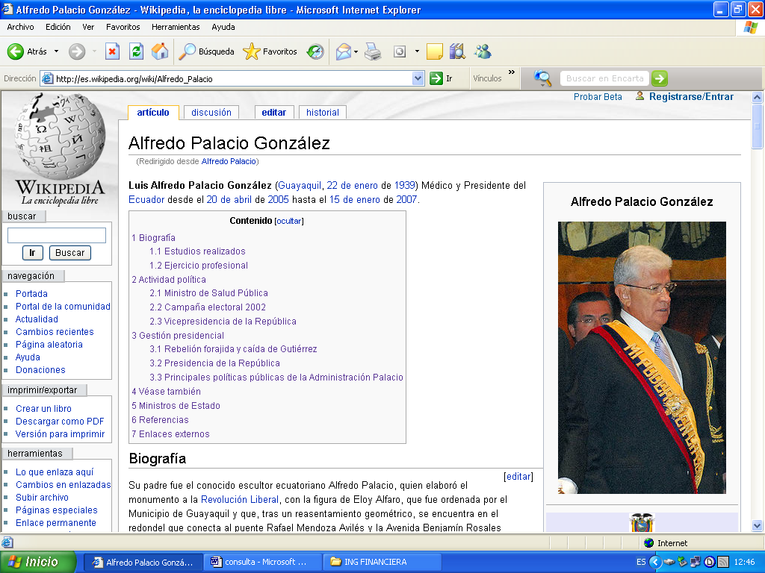
Incidencia del factor político
Recopiló sugerencias de ciudadanos a través de una línea 1-800, cartas, internet y llamadas a radios comunitarias.
Llevó adelante negociaciones con EE.UU. para la firma de un Tratado de Libre Comercio, bajo estándares de soberanía.
Por iniciativa del Ministro de Economía Rafael Correa, envió una ley que eliminó el fondo petrolero FEIREP y lo sustituyó por una cuenta especial en el presupuesto, denominada CEREPS.
Envió una reforma legal al Congreso para integrar la Corte Suprema de Justicia, que fue denominada "La Corte Ideal".
ALFREDO PALACIO
Período Constitucional: 20 de abril de 2005 – 15 de enero de 2007

Slide 40
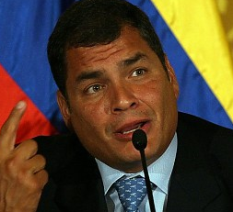
Incidencia del factor político
Ha planteado una mayor participación del Estado en la renta del petróleo; aumento de la inversión social.
Declaró en situación de emergencia y destinó recursos económicos extraordinarios a diversos sectores, entre ellos el sistema penitenciario
El 7 de mayo de 2008, luego de una tensa negociación, Rafael Correa logra negociar la concesión con Conecel - Porta por un monto de US$ 480 millones de dólares
Establecido claramente su intención de no renovar el convenio suscrito entre el Ecuador y los Estados Unidos que le permite a dicho país mantener una base militar en el puerto ecuatoriano de Manta.
RAFAEL CORREA
Período Constitucional: 15 de enero de 2007 – presente

Slide 41
Incidencia del factor político
No prosiguió la negociación de un Tratado de Libre Comercio (TLC) con Estados Unidos
Durante su segundo año de gobierno un hecho destacado fue la crisis diplomática con el gobierno colombiano de Álvaro Uribe.
Con el fin de integrar a los pueblos, plurinacionalidades y movimientos sociales mediante un ente ejecutor de planes de ayuda a la comunidad que fomente el voluntariado y la participación ciudadana en el ámbito político se crea en marzo del 2007 la SPPC
Aumentó en la recaudación de impuesto gracias a estrategias programas realizados por el SRI.

Slide 42
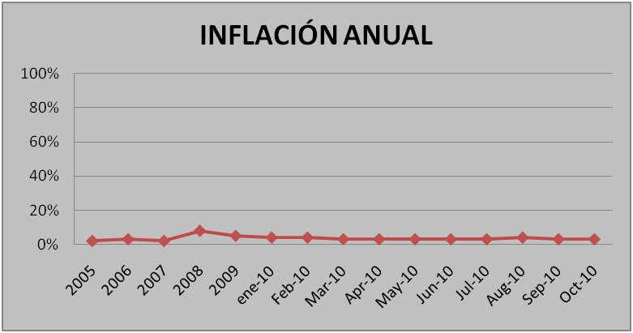
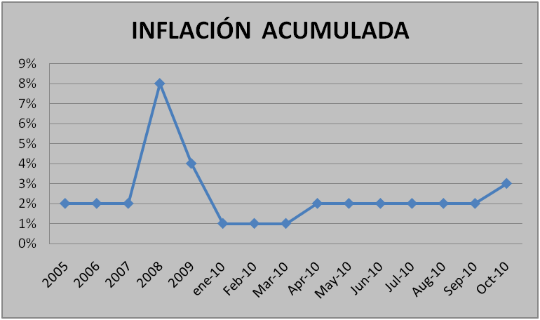
Incidencia del factor económico
GRÁFICO No. 6
INFLACIÓN
CUADRO No.11
INFLACIÓN
AÑO | ANUAL | ACUMULADA
2005 | 2% | 2%
2006 | 3% | 2%
2007 | 2% | 2%
2008 | 8% | 8%
2009 | 5% | 4%
Ene-10 | 4% | 1%
Feb-10 | 4% | 1%
Mar-10 | 3% | 1%
Apr-10 | 3% | 2%
May-10 | 3% | 2%
Jun-10 | 3% | 2%
Jul-10 | 3% | 2%
Aug-10 | 4% | 2%
Sep-10 | 3% | 2%
Oct-10 | 3% | 3%
FUENTE: BANCO CENTRAL DEL ECUADOR
ELABORADO POR: Geovanna González
GRÁFICO No. 7
FUENTE: BANCO CENTRAL DEL ECUADOR
ELABORADO POR: Geovanna González
FUENTE: BANCO CENTRAL DEL ECUADOR
ELABORADO POR: Geovanna González

Slide 43
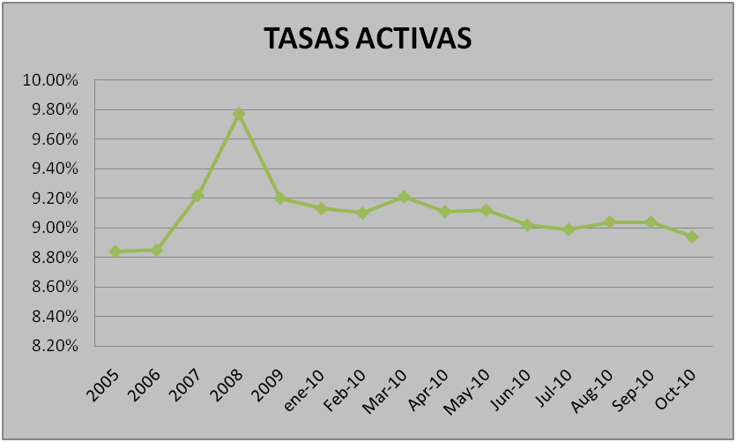
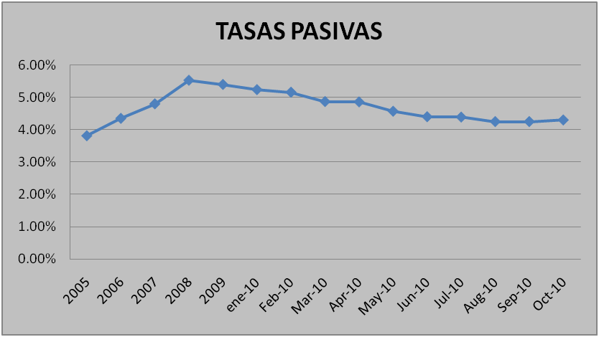
Incidencia del factor económico
GRÁFICO No. 8
TASAS DE INTERÉS
CUADRO No. 12
TASA DE INTERÉS ACTIVA Y PASIVA
AÑO | ACTIVA | PASIVA | MARGEN
2005 | 8.84% | 3.81% | 5.03%
2006 | 8.85% | 4.35% | 4.50%
2007 | 9.22% | 4.80% | 4.42%
2008 | 9.77% | 5.53% | 4.24%
2009 | 9.20% | 5.40% | 3.80%
Ene-10 | 9.13% | 5.24% | 3.89%
Feb-10 | 9.10% | 5.16% | 3.94%
Mar-10 | 9.21% | 4.87% | 4.34%
Apr-10 | 9.11% | 4.86% | 4.25%
May-10 | 9.12% | 4.57% | 4.55%
Jun-10 | 9.02% | 4.40% | 4.62%
Jul-10 | 8.99% | 4.39% | 4.60%
Aug-10 | 9.04% | 4.25% | 4.79%
Sep-10 | 9.04% | 4.25% | 4.79%
Oct-10 | 8.94% | 4.30% | 4.64%
FUENTE: SUPERINTENDENCIA DE BANCOS
ELABORADO POR: Geovanna González
GRÁFICO No. 9
FUENTE: SUPERINTENDENCIA DE BANCOS
ELABORADO POR: Geovanna González
FUENTE: SUPERINTENDENCIA DE BANCOS
ELABORADO POR: Geovanna González

Slide 44
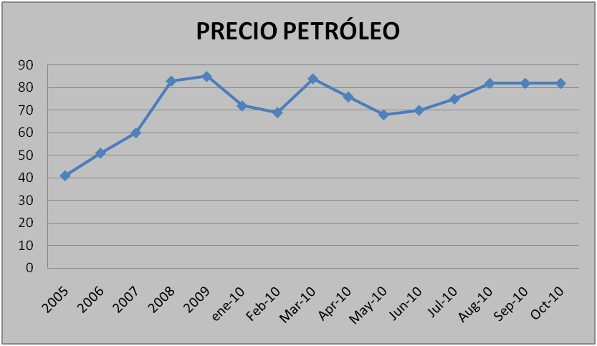
Incidencia del factor económico
PRECIO DEL PETRÓLEO
CUADRO No. 13
PRECIO PETRÓLEO
GRÁFICO No. 10
AÑO | PRECIO
2005 | US$ 41,00
2006 | US$ 51,00
2007 | US$ 60,00
2008 | US$ 83,00
2009 | US$ 85,00
Ene-10 | US$ 72,00
Feb-10 | US$ 69,00
Mar-10 | US$ 84,00
Apr-10 | US$ 76,00
May-10 | US$ 68,00
Jun-10 | US$ 70,00
Jul-10 | US$ 75,00
Aug-10 | US$ 82,00
Sep-10 | US$ 82,00
Oct-10 | US$ 82,00
FUENTE: BANCO CENTRAL DEL ECUADOR
ELABORADO POR: Geovanna González
FUENTE: BANCO CENTRAL DEL ECUADOR
ELABORADO POR: Geovanna González

Slide 45
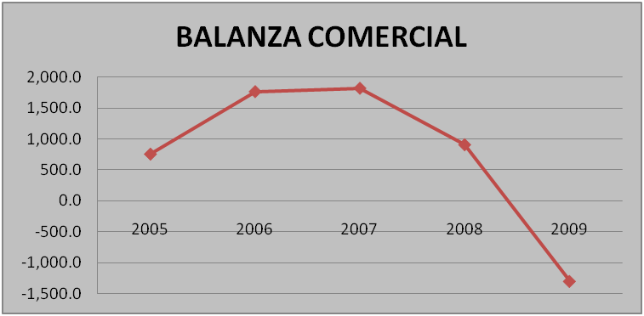
Incidencia del factor económico
BALANZA COMERCIAL
CUADRO No. 14
BALANZA COMERCIAL EN MILLONES DE DÓLARES
GRÁFICO No. 11
AÑO | TOTAL BALANZA COMERCIAL
2005 | US$ - 187,00
2006 | US$ 614,00
2007 | US$ 428,00
2008 | US$ -175,00
2009 | US$ - 7.697,00
FUENTE: INEC ELABORADO POR: Geovanna González
FUENTE: INEC ELABORADO POR: Geovanna González

Slide 46
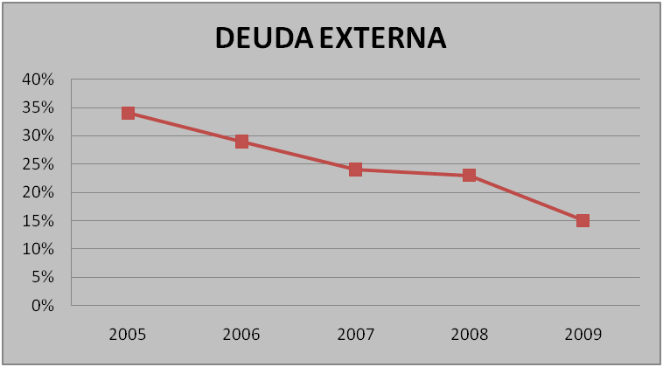
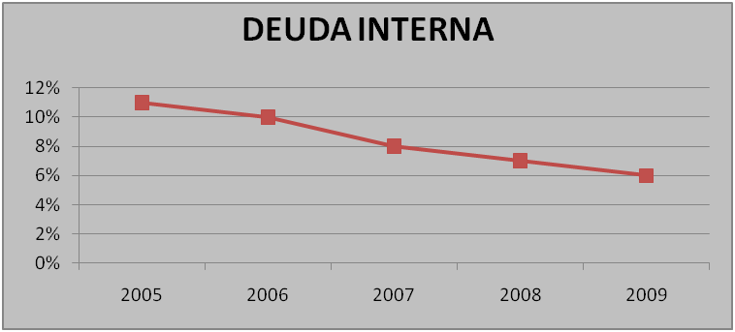
Incidencia del factor económico
DEUDA
CUADRO No. 15
DEUDA INTERNA Y EXTERNA
AÑO | INTERNA | EXTERNA
2005 | 11% | 34%
2006 | 10% | 29%
2007 | 8% | 24%
2008 | 7% | 23%
2009 | 6% | 15%
FUENTE: CORPORACIÓN DE ESTUDIOS PARA EL DESARROLLO
ELABORADO POR: Geovanna González
GRÁFICO No. 13
GRÁFICO No. 12
FUENTE: CORPORACIÓN DE ESTUDIOS PARA EL DESARROLLO
ELABORADO POR: Geovanna González
FUENTE: CORPORACIÓN DE ESTUDIOS PARA EL DESARROLLO
ELABORADO POR: Geovanna González

Slide 47
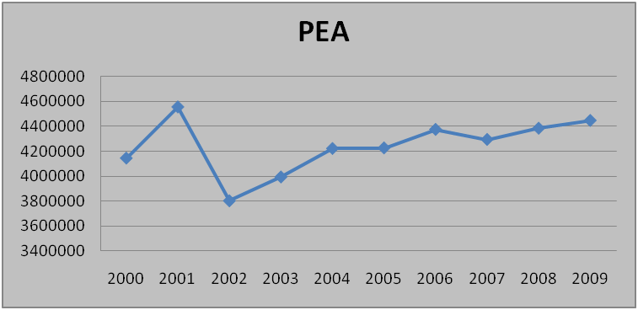
Incidencia del factor económico
POBLACIÓN ECONÓMICAMENTE ACTIVA
GRÁFICO No. 14
CUADRO No. 16
PEA
AÑO | PEA
2005 | 4.225.447
2006 | 4.373.435
2007 | 4.293.138
2008 | 4.383.512
2009 | 4.445.658
FUENTE: INEC
ELABORADO POR: Geovanna González
FUENTE: INEC
ELABORADO POR: Geovanna González

Slide 48
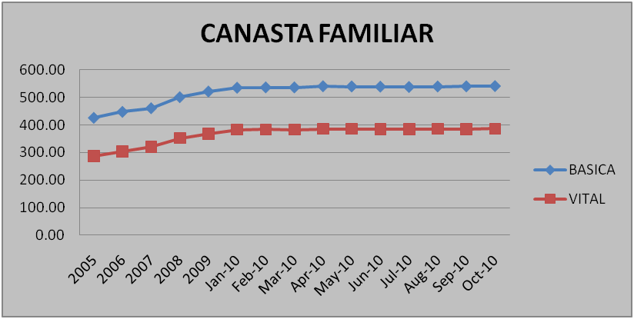
Incidencia del factor económico
CANASTA
CUADRO No. 17
CANASTA BÁSICA Y VITAL
AÑO | BÁSICA | VITAL
2005 | US$ 426.40 | US$ 286.40
2006 | US$ 447.63 | US$ 303.07
2007 | US$ 460.80 | US$ 321.19
2008 | US$ 500.35 | US$ 352.04
2009 | US$ 520.77 | US$ 368.37
Ene-10 | US$ 534.33 | US$ 383.03
Feb-10 | US$ 535.48 | US$ 383.44
Mar-10 | US$ 535.56 | US$ 382.64
Apr-10 | US$ 539.67 | US$ 385.64
May-10 | US$ 538.89 | US$ 385.30
Jun-10 | US$ 538.12 | US$ 384.67
Jul-10 | US$ 536.93 | US$ 384.73
Aug-10 | US$ 538.73 | US$ 385.78
Sep-10 | US$ 539.36 | US$ 385.28
Oct-10 | US$ 540.10 | US$ 386.32
GRÁFICO No. 15
FUENTE: INEC
ELABORADO POR: Geovanna González
FUENTE: INEC
ELABORADO POR: Geovanna González

Slide 49
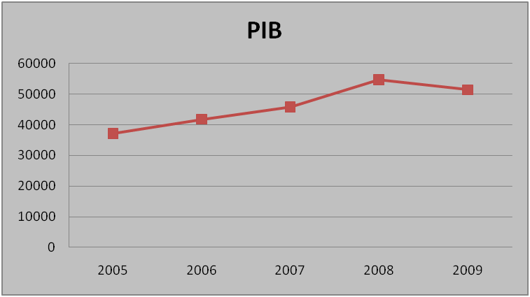
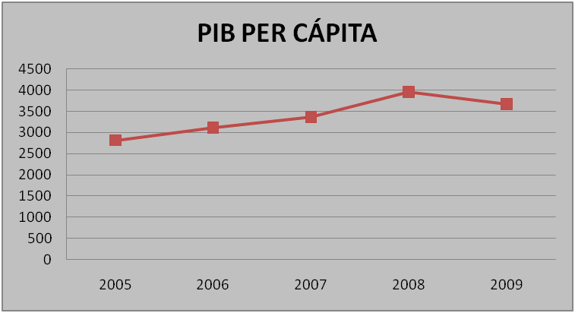
Incidencia del factor económico
PRODUCTO INTERNO BRUTO
GRÁFICO No. 16
CUADRO No. 18
PRODUCTO INTERNO BRUTO
AÑO | TOTAL | PER CÁPITA
2005 | US$ 37.187,00 | US$ 2.814,00
2006 | US$ 41.763,00 | US$ 3.115,00
2007 | US$ 45.789,00 | US$ 3.366,00
2008 | US$ 54.686,00 | US$ 3.961,00
2009 | US$ 51.386,00 | US$ 3.669,00
FUENTE: CORPORACIÓN DE ESTUDIOS PARA EL DESARROLLO
ELABORADO POR: Geovanna González
FUENTE: CORPORACIÓN DE ESTUDIOS PARA EL DESARROLLO
ELABORADO POR: Geovanna González
GRÁFICO No. 17
FUENTE: CORPORACIÓN DE ESTUDIOS PARA EL DESARROLLO
ELABORADO POR: Geovanna González

Slide 50
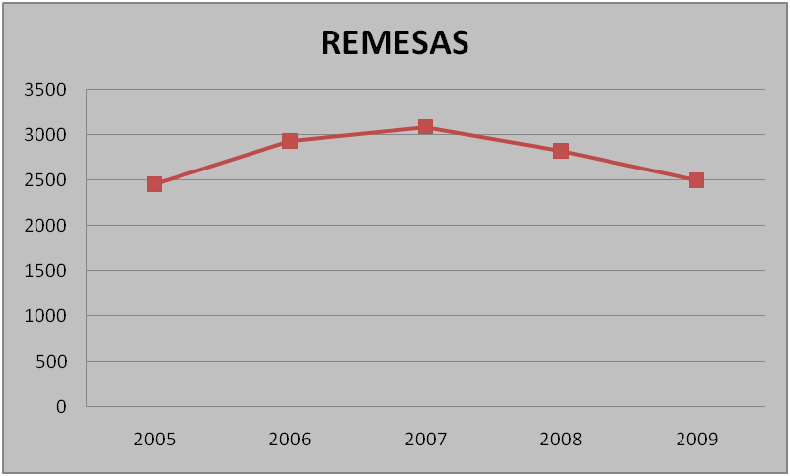
Incidencia del factor económico
REMESAS
CUADRO No. 19
REMESAS EN MILLONES DE DÓLARES
AÑO | BÁSICA
2005 | US$ 2.454,00
2006 | US$ 2.928,00
2007 | US$ 3.088,00
2008 | US$ 2.822,00
2009 | US$ 2.495,00
GRÁFICO No. 18
FUENTE: CORPORACIÓN DE ESTUDIOS PARA EL DESARROLLO
ELABORADO POR: Geovanna González
FUENTE: CORPORACIÓN DE ESTUDIOS PARA EL DESARROLLO
ELABORADO POR: Geovanna González

Slide 51
Incidencia del factor legal
LEYES
Constitución de la República del Ecuador.
Código del Trabajo.
Ley Orgánica de Participación Ciudadana.
Ley de Presupuestos del Sector Público.
Ley Orgánica de Contratación Pública.
Ley Orgánica del Servidor Público
NORMAS
Normas de Control Interno para las Entidades, Organismos del Sector Público y de las Personas Jurídicas de Derecho Privado que dispongan de Recursos Públicos.
REGLAMENTOS
Reglamento de Contrataciones.
Reglamento de Uso de Vehículos.
Reglamento de Viáticos y Comisión de Servicios.
Reglamento de Presupuesto del Sector Público.
Reglamento de Bienes del Sector Público.
INSTRUCTIVOS
Instructivo de Registro Único de Proveedores.
Instructivo para el Control y Administración de Bienes.
Instructivo para la Administración de Activos Fijos.

Slide 52
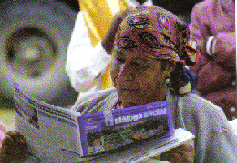
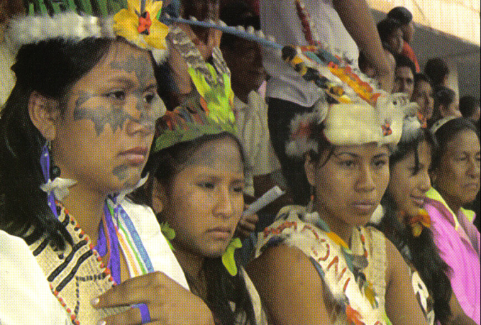
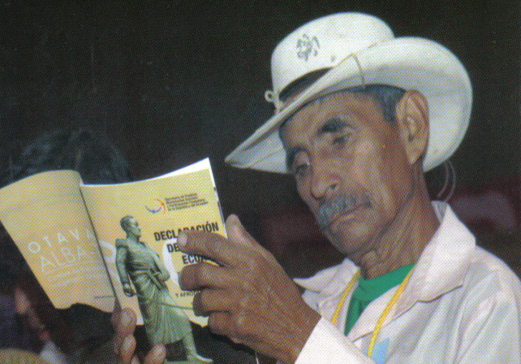
Influencias Microambientales
Clientes
La población total del Ecuador es de 14.282.503 habitantes al mes de octubre de 2010.
4,98% son Afroecuatorianos (711.268 habitantes).
6,86% son indígenas (979.780 personas).
10,49% blancos (1.498.235 personas).
77,67% son mestizos (11.093.220 personas).

Slide 53
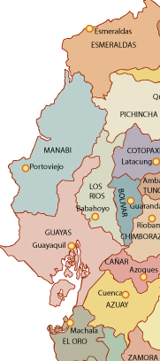
Indígenas
Afroecuatorianos
CUADRO No. 20
NACIONALIDADES Y PUEBLOS INDÍGENAS
CUADRO No. 21
POBLACIÓN AFROECUATORIANA
AFROECUATORIANOS
Área | Población | Incidencia
Costa Norte | 183.113 | 30.3%
Valle del Chota | 24.783 | 4.1%
Pichincha | 78.621 | 13%
Amazonía Norte | 10.884 | 1.8%
Costa Sur | 275.452 | 45.6%
Sierra centro Sur | 23.700 | 4%
Resto del País | 7.456 | 1.2%
TOTAL | 604.009 | 100
NACIONALIDADES INDÍGENAS | PUEBLOS INDÍGENAS
1. Nacionalidad Achuar | Chibuleo
2.Nacionalidad Awa | Kañari
3.Nacionalidad Aí Cofan | Karanki
4. Nacionalidad Chachi | Kayambi
5. Nacionalidad Epera | Kisapincha
6. Nacionalidad Huaorani | Kitukara
7. Nacionalidad Kichwa de la Amazonía | Los Panzaleo
8. Nacionalidad Shiwiar | Manta Huancavilca Puna
9. Nacionalidad Shuar | Natabuela
10. Nacionalidad Tsachila | Otavalo
11. Nacionalidad Zápara | Puruhá
 | Salasaka
 | Saraguro
 | Secoya
 | Siona
 | Waranka
FUENTE: CONEPIA
ELABORADO POR: Geovanna González
FUENTE: CONEPIA
ELABORADO POR: Geovanna González

Slide 54
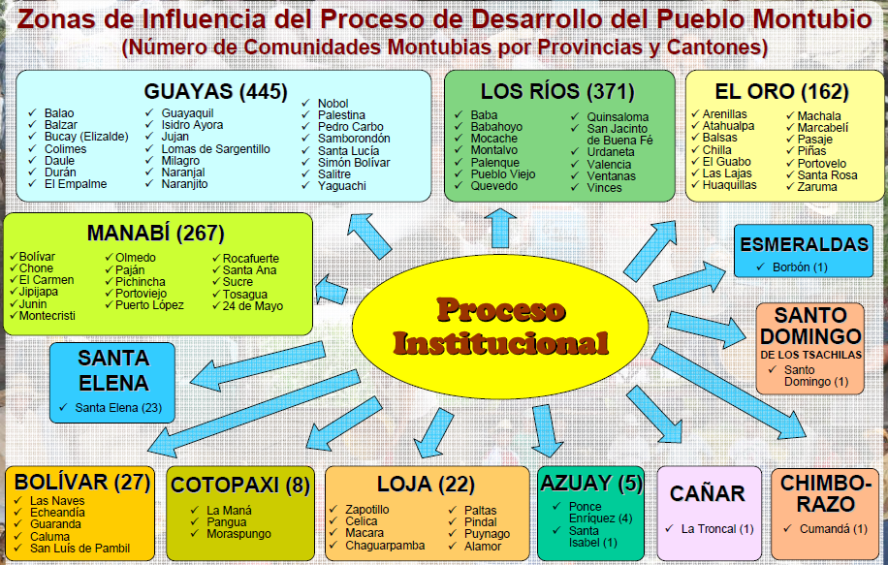
Montubios
GRÁFICO No. 19
FUENTE: CODENPE

Slide 55
Proveedores
Instituto Nacional de Contratación Pública - INCOP
Es una herramienta que garantiza el libre acceso así como la total transparencia de todos y cada una de dichas contrataciones.
CATÁLOGO ELECTRÓNICO
SUBASTA INVERSA ELECTRÓNICA

Slide 56
CUADRO No. 22
PRINCIPALES PROVEEDORES
PROVEEDOR | CONCEPTO
PUBLICIDAD MONTALEZA | Realización de programas de televisión.
ANDESEG ANDES SEGURIDAD CIA. LTDA | Prestación de seguridad y vigilancia privada para las instalaciones de la SPPC.
MEDITERRANEO RADIO PROVINCIAS | Prestación del servicio de difusión del pautaje de una cuña radial
MEDITERRANEO SPOT RUOS | Prestación del servicio de difusión televisiva del spot del RUOSC,
AERODELI CIA. LTDA | Servicio de alimentación para los funcionarios de la SPPC.
IMPORTEXA MODA CORPORATIVA | Adquisición de uniformes para la SPPC
ALMACENES JHONKAT | Adquisición de mobiliario
TALENTO DIGITAL TALENDIGI CIA. LTDA | Prestación de servicios de spots televisión y cuñas radiales.
ROCAFUERTE SEGUROS S.A. | Adquisición de póliza de seguros de incendios y aliadas, robo y/o asalto equipo electrónico, vehículo y fidelidad
IMPRENTA MARISCAL CIA. LTDA. | Impresión de ejemplares de libros.
FUENTE: SPPC
ELABORADO POR: Geovanna González

Slide 57
Competencia
Apoyo a procesos de formación de organizaciones sociales e institucionales.
Formación ciudadana a través de medios masivos.
Voluntariado.
Difusión de temas coyunturales.
Apoyo para la conformación de veedurías.

Slide 58
Precios
CUADRO No. 23
PRESUPUESTO DEL POA
OBJETIVO ESTRATÉGICO INSTITUCIONAL | PRESUPUESTO DEL OBJETIVO ESTRATÉGICO INSTITUCIONAL | ÁREA
Fortalecer a la SPPC | US$ 50.000,00 | DESPACHO
 | US$ 97.000,00 | SUBSECRETARÍA GENERAL
 | US$ 873.000,00 | COMUNICACIÓN
 | US$ 370.000,00 | COORDINACIÓN DE PLANIFICACIÓN
 | US$ 136.492,00 | TECNOLOGÍA INFORMACIÓN
Fortalecer los procesos Socioeconómicos, políticos y culturales de la ciudadanía | US$ 115.000,00 | UNIDAD DE TIERRAS
 | US$ 554.425,00 | SUBSECRETARÍA DE PUEBLOS E INTERCULTURALIDAD
Fortalecer las capacidades socio organizativas y políticas de las y los ciudadanos. | US$ 813.000,00 | SUBSECRETARÍA DE PARTICIPACIÓN CIUDADANA
Viabilizar la agenda política entre el Estado y la sociedad, tejiendo redes que articulen las políticas públicas hacia las organizaciones, pueblos y ciudadanía | US$ 703.880,00 | SUBSECRETARÍA DE DIÁLOGO SOCIAL
Fortalecer a la Secretaría de Pueblos Movimientos Sociales y Participación Ciudadana. | US$ 2.488.737,00 | COORDINACIÓN ADMINISTRATIVA FINANCIERA
PRESUPUESTO TOTAL | US$ 6.301.534,00
FUENTE: SPPC
ELABORADO POR: Geovanna González

Slide 59
CAPÍTULO III
DIRECCIONAMIENTO ESTRATÉGICO
3.1. | MISIÓN
3.2. | VISIÓN
3.3. | OBJETIVOS
3.4. | POLÍTICAS
3.5. | ESTRATEGIAS
3.6. | RECURSOS
3.7. | PRINCIPIOS Y VALORES

Slide 60
MISIÓN
“La Secretaría de Pueblos, Movimientos Sociales y Participación Ciudadana es el organismo rector y coordinador de la política pública que garantiza el derecho a la participación ciudadana intercultural desde el Ejecutivo, mediante acciones destinadas a estimular y consolidara los pueblos, los movimientos sociales y a la ciudadanía en las decisiones clave del nuevo modelo de desarrollo”.
VISIÓN
OBJETIVO
“Coordinar la implementación de las políticas públicas de participación ciudadana intercultural, fortalecimiento de organizaciones sociales, y diálogo social; coordinar la gestión institucional en el nivel desconcentrado y descentralizado”.
“Institución pública que impulse la participación ciudadana y la interculturalidad como ejes fundamentales de una democracia incluyente, garantizando el derecho de las nacionalidades, de los pueblos, de las organizaciones y de los ciudadanos/as a su pleno desarrollo: el buen vivir”.

Slide 61
POLÍTICAS
Articular procesos sociales incluyentes para consolidar el poder ciudadano en su diversidad.
Impulsar y fortalecer la organización social para facilitar el ejercicio pleno de la democracia.
ESTRATEGIAS
Fortalecer las capacidades socio-organizativas y políticas de las y los ciudadanos a fin de que asuman el ejercicio de sus deberes y derechos.
Generar mecanismos que articulen las demandas y respuestas entre la Sociedad y el Estado.
Impulsar procesos de formación ciudadana orientados al conocimiento y defensa de los deberes y derechos ciudadanos
Articular procesos incluyentes entre el Estado y la sociedad, a través del sistema de información y comunicación popular
Fortalecer los procesos socioeconómicos, políticos y culturales de la ciudadanía.
Fortalecer a la Secretaría de Pueblos, Movimientos Sociales y Participación Ciudadana.
Viabilizar la agenda política entre el Estado y la sociedad, tejiendo redes que articulen las políticas públicas hacia organizaciones, pueblos y ciudadanía.

Slide 62
RECURSOS
HUMANOS
ECONÓMICOS
TECNOLÓGICOS
MATERIALES

Slide 63
Recursos Humanos
CUADRO No. 24
NÚMERO DE TRABAJADORES POR ÁREA
ÁREA | No. TRABAJADORES | %
DESPACHO DE LA SECRETARÍA | 11 | 4%
SUBSECRETARÍA GENERAL | 5 | 2%
SUBSECRETARÍA DE PARTICIPACIÓN CIUDADANA | 23 | 8%
SUBSECRETARÍA PUEBLOS E INTERCULTURALIDAD | 20 | 7%
SUBSECRETARÍA DE DIÁLOGO SOCIAL | 25 | 9%
COORDINACIÓN ADMINISTRATIVA – FINANCIERA | 39 | 14%
DIRECCIÓN TECNOLÓGICA | 5 | 2%
DIRECCIÓN DE RECURSOS HUMANOS | 6 | 3%
DIRECCIÓN DE RUOSC | 4 | 1%
DIRECCIÓN DE COMUNICACIÓN | 9 | 3%
COORDINACIÓN GENERAL JURÍDICA | 6 | 3%
COORDINACIÓN GENERAL DE PLANIFICACIÓN | 2 | 0.9%
DIRECCIÓN DE PLANIFICACIÓN E INVERSIÓN | 4 | 1%
DIRECCIÓN DE INFORMACIÓN Y EVALUACIÓN | 2 | 0.9%
COORDINACIÓN REGIONAL 1 | 11 | 4%
COORDINACIÓN REGIONAL 2 | 5 | 2%
COORDINACIÓN REGIONAL 3 | 13 | 5%
COORDINACIÓN REGIONAL 4 | 11 | 4%
COORDINACIÓN REGIONAL 5 | 22 | 8%
COORDINACIÓN REGIONAL 6 | 17 | 6%
COORDINACIÓN REGIONAL 7 | 8 | 3%
DELEGACIONES PROVINCIALES | 24 | 9%
TOTAL | 272 | 100%
FUENTE: SPPC
ELABORADO POR: Geovanna González

Slide 64
Recursos Materiales
CUADRO No. 25
OFICINAS DE LA SPPC POR PROVINCIA
PROVINCIA | TIPO | ESTADO
OFICINA MATRIZ QUITO | EDIFICIO 3 PISOS | COMODATO BCE
IMBABURA | OFICINA | OFICINA PRESTADA
ESMERALDAS | OFICINA | OFICINA PRESTADA
SUCUMBIOS | OFICINA | COMODATO
IMBABURA | OFICINA | COMODATO
CARCHI | OFICINA | OFICINA PRESTADA
NAPO | OFICINA | OFICINA PRESTADA
ORELLANA | OFICINA | COMODATO
TUNGURAHUA | OFICINA | OFICINA PRESTADA
CHIMBORAZO | OFICINA | OFICINA PRESTADA
PASTAZA | OFICINA | OFICINA PRESTADA
MANABÍ | OFICINA | COMODATO
STO. DOMINGO DE LOS TSACHILAS | OFICINA | OFICINA PRESTADA
GALÁPAGOS | OFICINA | OFICINA PRESTADA
GUAYAS | OFICINA | COMODATO
LOS RÍOS | OFICINA | OFICINA PRESTADA
SANTA ELENA | OFICINA | OFICINA PRESTADA
BOLÍVAR | OFICINA | OFICINA PRESTADA
AZUAY | OFICINA | COMODATO
CAÑAR | OFICINA | OFICINA PRESTADA
MORONA SANTIAGO | OFICINA | OFICINA PRESTADA
LOJA | OFICINA | OFICINA PRESTADA
EL ORO | OFICINA | OFICINA PRESTADA
ZAMORA CHINCHIPE | OFICINA | COMODATO
FUENTE: SPPC
ELABORADO POR: Geovanna González

Slide 65
Recursos Financieros
CUADRO No. 26
PRESUPUESTO 2009
DESCRIPCIÓN | ASIGNADO | CODIFICADO | DEVENGADO | % EJECUTADO
Gastos Corrientes | US$ 3,984,041.69 | US$ 4,079,427.23 | US$ 3,977,366.42 | 97.50%
Programa de Participación Ciudadana | 0.00 | US$ 3,651,372.12 | US$ 3,335,939.89 | 91.36%
SINAC | 0.00 | US$ 918,411.03 | US$ 818,138.35 | 89.08%
SINACE | 0.00 | US$ 2,500,056.41 | US$ 2,290,725.21 | 91.62%
Registro Organizaciones Sociales | 0.00 | US$ 61,004.68 | US$ 56,706.33 | 92.95%
Red de Seguridad Ciudadana | 0 | US$ 171,900.00 | US$ 170,370.00 | 99.10%
FUENTE: SPPC
ELABORADO POR: Geovanna González
CUADRO No. 27
PRESUPUESTO 2010
US$ 850,801
DESCRIPCIÓN | ASIGNADO | CODIFICADO
Gastos Corrientes | US$ 4,834,842.93 | US$ 4,889,300.10
Sistema Nacional de Acción Ciudadana | US$ 756,002.00 | US$ 979,487.70
Proyecto 002 | 0.00 | US$ 736,931.14
Proyecto 116 | US$ 756,002.00 | US$ 244,236.56
Sistema Nacional de Enlace Ciudadano | US$ 3,056,795 | US$ 3,056,795
Proyecto 001 | 0 | US$ 2,590,894
Proyecto 115 | US$ 3,056,795 | US$ 442,963
Proyecto 003 | 0 | US$ 99,486
US$ 815,872
FUENTE: SPPC
ELABORADO POR: Geovanna González

Slide 66
Recursos Tecnológicos
LINUX
El ícono es un pingüino, es la plataforma que abandera el ‘software’ libre y que representa una de las pocas alternativas a Microsoft.
QUIPUX
Es un sistema de gestión documental, permite saber dónde está el documento, cuántos días se demoró en ser tramitado, entre otras posibilidades.
ESIGEF
Herramienta informática del Sistema de Administración Financiera, cuya característica es la centralización normativa, desconcentración operativas.
ZYMBRA
sistema que incluye correo electrónico, contactos, calendario compartido, aplicaciones autoría de documentos web, todo incluido en el navegador web.

Slide 67
Igualdad
Interculturalidad
Plurinacionalidad
Autonomía
Deliberación pública
Respeto a la diferencia
Paridad de género
Información y transparencia
Pluralismo
Responsabilidad
Solidaridad
Dignidad
Eficiencia
Equidad
Respeto
PRINCIPIOS
VALORES

Slide 68
CAPÍTULO IV
FUNDAMENTOS TEÓRICOS
4.1. | GENERALIDADES DE LA AUDITORÍA DE GESTIÓN
4.1.1. | Evolución de la Auditoría de Gestión
4.1.2. | Concepto y definición
4.1.3. | Objetivos de la Auditoría de Gestión
4.1.4. | Características
4.1.5. | Clases de Auditoría
4.1.6. | Diferencias con otras auditorías
4.2. | NAGA`s
4.3. | CÓDIGO DE ÉTICA
4.4. | NIAA’s
4.5. | FASES DE LA AUDITORÍA DE GESTIÓN

Slide 69
GENERALIDADES DE LA AUDITORÍA DE GESTIÓN
Evolución de la Auditoría de Gestión
Desde los tiempos medievales hasta la Revolución Industrial, la Auditoría tenía solo el objetivo de descubrir operaciones fraudulentas
Ya en la primera mitad del siglo XX , pasa a ser un elemento vital para la gerencia a través de la cual puede medir la eficacia, eficiencia y economía
. En el año de 1935, James O. McKinsey, sentó las bases para lo que él llamó "auditoría administrativa"
Gabriel Sánchez Curiel 1987 aborda el concepto de Auditoría Operacional, la metodología para utilizarla y la evaluación de sistemas.
La Auditoría de Gestión surgió de la necesidad para medir y cuantificar los logros alcanzados por la empresa en un período de tiempo determinado.
Surge como una manera efectiva de poner en orden los recursos de la empresa para lograr un mejor desempeño y productividad.

Slide 70
Concepto y definición
Es un examen objetivo, sistemático y profesional que se basa en la valoración independiente sobre la eficiencia, eficacia, economía y ética de la gestión institucional, evaluando la estructura orgánica, planes, políticas, controles financieros y operativos y el aprovechamiento de sus recursos físicos y humanos.
Está orientada a mejorar el logro de las metas programadas y el uso de los recursos con la finalidad de emitir recomendaciones o acciones correctivas para mejorar los procesos internos de la empresa.

Slide 71
Objetivos de la Auditoría de Gestión
Medir los diferentes niveles de eficiencia, eficacia, economía y ética operativa.
Revelar irregularidades y revelaciones en cualquier elemento examinado dentro de la institución que afecte el desarrollo de las operaciones.
Descubrir deficiencias o irregularidades en algunas de las partes de la institución y generar sus probables soluciones.
Estimular la adherencia del personal al cumplimiento de los objetivos y políticas de la entidad y mejorar los niveles de productividad, competitividad y de calidad de la entidad.
Desarrollar el informe final de auditoría con el propósito de asegurar que los comentarios, conclusiones y recomendaciones sean aplicables a la institución.

Slide 72
Características
1
Mide el cumplimiento de los planes y programas en un período de tiempo determinado.
2
Mide la contribución de la entidad en el desarrollo de la comunidad, estableciendo el beneficio o pérdida social.
3
Determina el comportamiento de las cifras durante un período de análisis y sus variaciones significativas.
Contribuye a que las entidades públicas mejoren la eficiencia administrativa y financiera en el manejo de los recursos asignados para su funcionamiento.
4

Slide 73
Clases de Auditoría
Auditoría Operativa
Auditoría de Gestión
Auditoría de Calidad
Auditoría de Cumplimiento
Auditoría Forense
Auditoría Financiera
Auditoría Administrativa
Auditoría Ambiental
Auditoría Informática
AUDITORÍA INTERNA
AUDITORÍA EXTERNA

Slide 74
NAGA’s
Normas Generales o Personales
Entrenamiento y capacidad profesional
Independencia
Normas de Ejecución del Trabajo
Planeamiento y Supervisión
Estudio y Evaluación del Control Interno
Cuidado o esmero profesional
Evidencia Suficiente y Competente
Normas de Preparación del Informe
Aplicación de los Principios de Contabilidad Generalmente Aceptados
Consistencia
Revelación Suficiente
Opinión del Auditor

Slide 75
CÓDIGO DE ÉTICA
El Código reconoce que los objetivos de la profesión del contador son trabajar al más alto nivel de profesionalismo, con el fin de obtener el mayor nivel de ejecución y, en general, para satisfacer los requisitos del interés público anteriormente mencionados.
Necesidades básicas
Credibilidad
Profesionalismo
Principios fundamentales
Integridad
Objetividad
Calidad de los servicios
Confianza
Competencia y cuidado profesional
Carácter confidencial
Comportamiento profesional
Normas técnicas

Slide 76
NORMAS INTERNACIONALES DE AUDITORÍA Y ASEGURAMIENTO (NIAA)
Las NIAA’s son un conjunto de principios, reglas o procedimientos que obligatoriamente debe seguir o aplicar el profesional Contador Público que se dedique a labores de auditoría, con la finalidad de evaluar de una manera razonable y confiable la situación financiera de la empresa o ente por él auditados, y en base de aquello le permita emitir su opinión en forma independiente con criterio y juicio profesionales acertados.
200-299 Principios Generales y Responsabilidad
300-499 Evaluación de Riesgo y Respuesta a los Riesgos Evaluados
500-599 Evidencia de Auditoría
600-699 Uso del trabajo de otros
700-799 Conclusiones y dictamen de auditoría
800-899 Áreas especializadas

Slide 77
FASES DE LA AUDITORÍA DE GESTIÓN
Planificación preliminar
1
Conocimiento del ente o área a examinar y su naturaleza jurídica.
2
Conocimiento de las principales actividades, operaciones, instalaciones, metas u objetivos a cumplir.
3
Identificación de las principales políticas y prácticas administrativas y de operación.
Determinación del grado de confiabilidad de la información.
4
Comprensión global del desarrollo, complejidad y grado de dependencia del sistema de información computarizada.
5
Base Legal.
Actas de sesiones.
Manuales de Procedimientos y Financieros.
Archivo Permanente
Organigramas
Contratos a Largo Plazo
Estatutos

Slide 78
FASES DE LA AUDITORÍA DE GESTIÓN
Planificación Específica
Motivo
Objetivos
Alcance
Base legal
Determinación de recursos
Distribución de tiempos y equipo de trabajo

Slide 79
FASES DE LA AUDITORÍA DE GESTIÓN
Control Interno
El control Interno es el proceso efectuado por la junta directiva de la empresa, la gerencia y demás personal, diseñado para proporcionar una seguridad razonable relacionada con el logro de los objetivos en las categorías de efectividad y eficiencia de las operaciones, confiabilidad de la presentación de los estados financieros, y cumplimiento de las leyes y regulaciones aplicables.
Objetivos Control Interno
Efectividad y eficiencia de las operaciones.
Confiabilidad de la información financiera y de gestión.
Cumplimiento de las leyes y regulaciones aplicables.
Salvaguarda de activos.

Slide 80
FASES DE LA AUDITORÍA DE GESTIÓN
Clases de Control Interno
De acuerdo al momento
Control Interno Previo
Control Interno Concurrente
De acuerdo al enfoque
Control Interno Administrativo
Control Interno Financiero
Control Interno Posterior

Slide 81
FASES DE LA AUDITORÍA DE GESTIÓN
Técnicas de Control Interno
Validación
Comprende los mecanismos de autorización, comparación, verificación, pertinencia y legalidad.
Aseguramiento
Incluye procedimientos de control que tienden a reducir los riesgos y errores que puedan producirse durante la ejecución de las actividades de la entidad.
Reejecución
Se refiere a la verificación durante el proceso de ejecución.
Especialización funcional
Están dadas por la segregación de funciones, el acceso restringido, la supervisión y la auditoría interna.

Slide 82
FASES DE LA AUDITORÍA DE GESTIÓN
Métodos de Evaluación
COSO I (COMMITTEE OF SPONSORING ORGANIZATIONS) El denominado "INFORME COSO" sobre control interno, publicado en EE.UU en 1992, surgió como una respuesta a las inquietudes que planteaban la diversidad de conceptos, definiciones e interpretaciones existentes en torno a la temática referida.
COSO II El 29 se septiembre del 2004 se lanzó el Marco de Control denominado COSO II que según su propio texto no contradice al COSO I, siendo ambos marcos conceptualmente compatibles. Establecimiento de Objetivos, Identificación de eventos y Respuesta a los riesgos que refuerzan a los anteriores del COSO I.

Slide 83
FASES DE LA AUDITORÍA DE GESTIÓN
Métodos de Evaluación
MICIL
El Marco Integrado de Control Interno para Latinoamérica fue diseñado para combatir los errores que se producía en el análisis de Control Interno con los métodos anteriores aplicándolo a Latinoamérica. Se basa en el COSO I.
CORRE
El método CORRE (Marco Integrado – CONTROL DE LOS RECURSOS y LOS RIESGOS ECUADOR) fue diseñado con la visión de aplicarlo a las empresas ecuatorianas para buscar mejorar el control interno. Se basa en el COSO II.

Slide 84
FASES DE LA AUDITORÍA DE GESTIÓN
Herramientas de Evaluación
Narrativa
Cuestionario
Flujogramas
Matrices
Listas de Verificación

Slide 85

FASES DE LA AUDITORÍA DE GESTIÓN
Medición de Riesgos
Inherente
Posibilidad de que un error material antes del examen del Riesgo de Control Interno, se pueda determinar por la naturaleza o dirección del negocio.
De Control
Cuando el Control Interno en los procesos no han podido detectar todos los errores y novedades en el funcionamiento de dichos procesos.
De Detección
Riesgo que los Auditores no logran detectar con sus procedimientos de auditoría.
De Auditoría
posibilidad de que los auditores no logren modificar apropiadamente su opinión cuando los estados financieros están materialmente errados
NC =
RA = RI * RC * RD
RC = 100 – NC

Slide 86
FASES DE LA AUDITORÍA DE GESTIÓN
Matriz de Riesgos
MATRIZ DE CONFIANZA DE CONTROL INTERNO ADMINISTRATIVO
MATRIZ DE RIEGOS DE CONTROL INTERNO ADMINISTRATIVO
CONFIANZA | MÍNIMO | MÁXIMO
ALTO
ALTO | 88,89% | 99,99%
MEDIO | 77,78% | 88,88%
BAJO | 66,67% | 77,77%
MEDIO
ALTO | 55,56% | 66,66%
MEDIO | 44,45% | 55,55%
BAJO | 33,34% | 44,44%
BAJO
ALTO | 22,23% | 33,33%
MEDIO | 11,12% | 22,22%
BAJO | 0,01% | 11,11%
RIESGO | MÍNIMO | MÁXIMO
BAJO
BAJO | 0,01% | 11,11%
MEDIO | 11,12% | 22,22%
ALTO | 22,23% | 33,33%
MEDIO
BAJO | 33,34% | 44,44%
MEDIO | 44,45% | 55,55%
ALTO | 55,56% | 66,66%
ALTO
BAJO | 66,67% | 77,77%
MEDIO | 77,78% | 88,88%
ALTO | 88,89% | 99,99%

Slide 87
FASES DE LA AUDITORÍA DE GESTIÓN
Programa de Auditoría
Tiene por objeto reunir evidencias suficientes, pertinentes y válidas para sustentar los juicios a emitir respecto a la materia sometida a examen.
Servirá de guía de evaluación de los problemas seleccionados en la fase anterior y en la determinación de sus posibles causas y efectos.
EJECUCIÓN
La ejecución del trabajo de auditoría es en sí, la aplicación de los procedimientos descritos en los programas de auditoría definidos en la fase anterior.

Slide 88
FASES DE LA AUDITORÍA DE GESTIÓN
EJECUCIÓN
Ejecución de los Programas de Auditoría
La ejecución del trabajo se denomina también trabajo de campo y está basado en el programa de auditoría
Para cada una de las áreas, se aplican los programas de auditoría, los cuales describen las pruebas que deben realizarse, considerando el alcance, extensión y oportunidad de las mismas.
Pruebas de Cumplimiento
Se aplican para adquirir evidencia de aquellos controles internos administrativos que se identifican y funcionan de manera eficaz
A estas pruebas se las conoce también como de los controles, de funcionamiento o de conformidad.
Pruebas Sustantivas
Estas pruebas se realizan para obtener evidencia de auditoría para detectar representaciones erróneas sustanciales en los estados financieros
- Pruebas de detalles de transacciones y saldos
- Procedimientos analíticos
Procedimientos de Auditoría
Es el conjunto de técnicas en la revisión de un área específica, una partida o un grupo de hechos y circunstancias o los estados financieros sujetos a examen mediante los cuales se obtiene las bases para obtener evidencias y fundamentar una opinión

Slide 89
FASES DE LA AUDITORÍA DE GESTIÓN
Técnicas de Auditoría
CUADRO No. 20
TÉCNICAS DE AUDITORÍA
Técnicas de Verificación Ocular | Comparación Observación Revisión Selectiva Rastreo
Técnicas de Verificación Verbal | Indagación
Técnicas de Verificación Escrita | Análisis Conciliación Confirmación
Técnicas de Verificación Documental | Comprobación Cálculo Certificación
Técnicas de Verificación Física | Inspección Muestreo

Slide 90
FASES DE LA AUDITORÍA DE GESTIÓN
Papeles de Trabajo
Conjunto de documentos preparados por un auditor, que le permite disponer de una información y de pruebas efectuadas durante su actuación profesional en la empresa, así como las decisiones tomadas para formar su opinión.
Tipos de Papeles de Trabajo
Preparados por la entidad auditada
Confirmaciones de terceros
Preparados por el auditor
Partes de los Papeles de Trabajo
Encabezado
Cuerpo del Papel de Trabajo
Pie

Slide 91
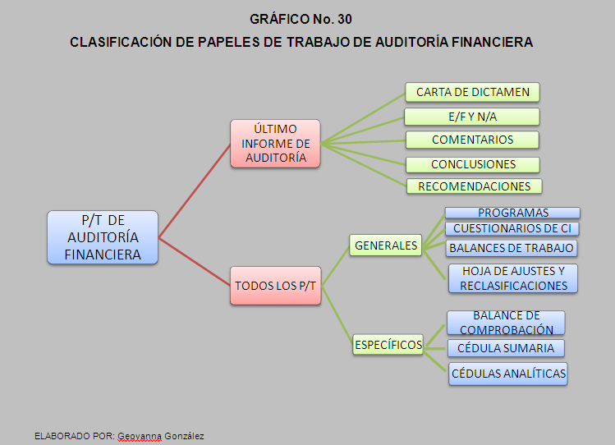
FASES DE LA AUDITORÍA DE GESTIÓN
Clases de Papeles de Trabajo

Slide 92
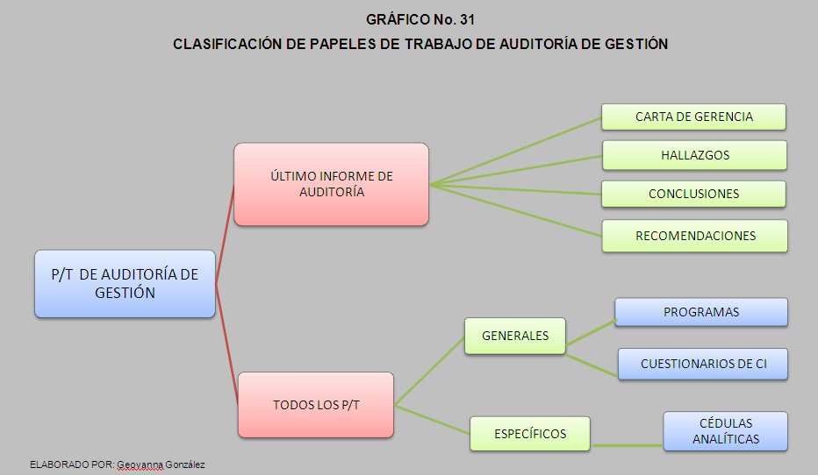
FASES DE LA AUDITORÍA DE GESTIÓN
Clases de Papeles de Trabajo

Slide 93
FASES DE LA AUDITORÍA DE GESTIÓN
Papeles de Trabajo
Los papeles de trabajo se mantendrán en tres archivos:
Archivo Permanente
El archivo permanente es considerado como una de las principales fuentes de información para ejecutar una auditoría, su información se actualizará de manera continua, durante cada auditoría al cliente.
Archivo de Planificación
El archivo de planificación reúne la información de la planificación de cada auditoría, se actualizará con cada nueva auditoría pero solo existirá un único archivo permanente.
Archivo Corriente
Consta de los papeles de trabajo que sustentarán el dictamen y los comentarios, conclusiones y recomendaciones .
Se mantendrá un archivo corriente por cada auditoría realizada

Slide 94
FASES DE LA AUDITORÍA DE GESTIÓN
Papeles de Trabajo
Índices
Es el código asignado a cada papel de trabajo y por lo tanto lo identifica en forma exclusiva del resto de papeles, cada papel de trabajo tiene su propio índice, el que se compone de una parte literal y de una parte numérica.
Referencias
Consiste en que junto a un determinado dato, comentario o valor, por considerarse de importancia se señalará el índice de papel de trabajo del que proviene
Marcas de Auditoría
Son los símbolos que posteriormente permiten comprender y analizar con mayor facilidad una auditoría.

Slide 95
FASES DE LA AUDITORÍA DE GESTIÓN
Indicadores
Establece una relación cuantitativa entre dos cantidades que corresponden a un mismo proceso o a procesos diferentes
Indicadores estratégicos
Permiten identificar la contribución al logro de los objetivos estratégicos en relación con la misión de la unidad responsable.
Indicadores de gestión
Informan sobre procesos y funciones clave, se utilizan en el proceso administrativo
Indicadores de Ejecución
Son empleados para apoyar la evaluación cuantitativa de los hallazgos que durante la auditoría se obtienen
Indicadores de servicio
Miden la calidad con que se generan productos, en función de estándares.

Slide 96
FASES DE LA AUDITORÍA DE GESTIÓN
Hallazgos
Situación deficiente y relevante que se determina por medio de la aplicación de los procedimientos y técnicas de auditoría.
Atributos:
- Condición
- Criterio
- Causa
- Efecto
Evidencia
Es la información obtenida por el auditor para llegar a las conclusiones sobre las cuales se basa la opinión de auditoría.
La evidencia se clasifica de la siguiente manera:
- Evidencia Documental
- Evidencia Física
- Evidencia Analítica
- Evidencia Testimonial

Slide 97
FASES DE LA AUDITORÍA DE GESTIÓN
COMUNICACIÓN DE RESULTADOS
Borrador
El auditor redacta un informe preliminar con los resultados de la auditoría, el cual es susceptible de adiciones, supresiones o enmiendas.
Lectura del Informe
Da la oportunidad que los funcionarios emitan algún criterio para lo cual se realiza un acta de lectura del informe.
Informe Final
Es el producto final del trabajo de auditoría, en el constarán los comentarios sobre hallazgos, conclusiones y recomendaciones, su opinión profesional o dictamen cuando se realiza auditoría a los estados financieros.
Este informe es presentado a las autoridades pertinentes de la institución auditada, con el objetivo de ser revisado para salvaguardar la efectividad de los resultados que se informan y precautelar el prestigio del auditor.

Slide 98
FASES DE LA AUDITORÍA DE GESTIÓN
Informe de Auditoría
Auditoría Financiera
Carta de Dictamen.
Auditoría de Gestión
Carta a la Gerencia.
Estados Financieros.
Notas Aclaratorias.
Comentarios.
Conclusiones.
Recomendaciones.
Hallazgos.
Conclusiones.
Recomendaciones.

Slide 99
FASES DE LA AUDITORÍA DE GESTIÓN
SEGUIMIENTO
El seguimiento hace posible:
1
Verificar que las acciones realizadas como resultado de las observaciones, se lleven a la práctica en los términos y fechas establecidos conjuntamente con el responsable de área, función, proceso, programa, proyecto o recurso revisado, a fin de alcanzar los resultados esperados.
2
Facilitar al titular de la organización la toma de decisiones.
3
Constatar las acciones que se llevaron a cabo para instrumentar las recomendaciones y al finalizar la revisión, rendir un nuevo informe referente al grado y forma como estas se atendieron.

Slide 100
CAPÍTULO V
APLICACIÓN PRÁCTICA DE LA PROPUESTA
AUDITORÍA DE GESTIÓN APLICADA A LOS PROCESOS ADMINISTRATIVOS DE LA SUBSECRETARÍA DE PUEBLOS E INTERCULTURALIDAD EN LA SECRETARÍA DE PUEBLOS, MOVIMIENTOS SOCIALES Y PARTICIPACIÓN CIUDADANA – SPPC, UBICADA EN EL DISTRITO METROPOLITANO DE QUITO.

Slide 101




DIRECCIÓN DE DIVERSIDAD E INTERCULTURALIDAD

Slide 102
PLANIFICACIÓN PRELIMINAR
PLANIFICACIÓN ESPECÍFICA
PROGRAMA DE AUDITORÍA
VISITA PRELIMINAR
ENTREVISTA
CUESTIONARIO
MEDICIÓN DEL C.I
RESULTADOS DE LOS RIESGOS DE AUDITORÍA

Slide 103
HALLAZGOS
P/TH.1
P/TH.2
P/TH.3
P/TH.4

Slide 104
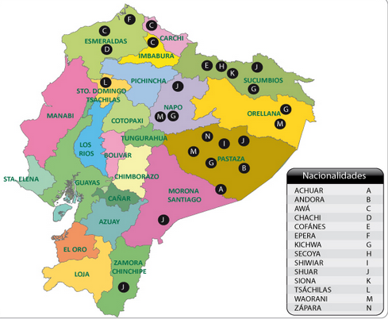
DIRECCIÓN DE DIRECCIÓN DE ENLACE COMUNITARIO INTERCULTURAL

Slide 105
PLANIFICACIÓN PRELIMINAR
PLANIFICACIÓN ESPECÍFICA
PROGRAMA DE AUDITORÍA
VISITA PRELIMINAR
ENTREVISTA
CUESTIONARIO
MEDICIÓN DEL C.I
RESULTADOS DE LOS RIESGOS DE AUDITORÍA

Slide 106
HALLAZGOS
P/TH.1
P/TH.2
P/TH.3
P/TH.4

Slide 107

DIRECCIÓN DE PLURINACIONALIDAD

Slide 108
PLANIFICACIÓN PRELIMINAR
PLANIFICACIÓN ESPECÍFICA
PROGRAMA DE AUDITORÍA
VISITA PRELIMINAR
ENTREVISTA
CUESTIONARIO
MEDICIÓN DEL C.I
RESULTADOS DE LOS RIESGOS DE AUDITORÍA

Slide 109
HALLAZGOS
P/TH.1
P/TH.2
P/TH.3
P/TH.4
INFORME DE AUDITORÍA

Slide 110
CAPÍTULO VI
CONCLUSIONES Y RECOMENDACIONES
6.1. | CONCLUSIONES
6.2. | RECOMENDACIONES
7. | BIBLIOGRAFÍA
7.1 | LIBROS
7.2 | INTERNET

Slide 111
CONCLUSIONES
a
Mediante la Auditoría de Gestión realizada a los procesos administrativos de la Subsecretaría de Pueblos e Interculturalidad, se pudo determinar las falencias existentes en cuanto a controles, normas y manuales a través de una evaluación de los niveles de eficiencia, eficacia, economía y ética operativa, generando posibles soluciones a aplicarse.
b
En la Subsecretaría de Pueblos e Interculturalidad no existen controles en cuanto a la revisión, sumilla y aprobación de proyectos recibidos, por lo que no permite el conocimiento previo de los proyectos por parte de la Subsecretaria de Pueblos e Interculturalidad y que en algunos casos no se realice el análisis de factibilidad antes de ser aprobados y ejecutados.
c
En la ejecución de talleres no existe un orden secuencial y un formato de sistematización, lo que ocasiona que no sean considerados temas importantes en los talleres y que los resultados obtenidos no puedan ser medidos eficazmente.
Los acuerdos establecidos entre la Subsecretaría de Pueblos e Interculturalidad y las instituciones públicas y privadas no están siendo cumplidos, por la falta de personal que se encargue específicamente de funciones concernientes a alianzas y la falta de un manual de procedimientos y funciones.
d
Existen temas de investigación que no son revisados por el Comité Editorial, a falta de la existencia de un Comité Editorial permanente que cumpla con estas funciones lo que ocasiona que se puedan producir errores o que se publique información relevante.
e

Slide 112
RECOMENDACIONES
a
El trabajo de Auditoría de Gestión realizado, sirve como base en cuanto a temas conceptuales y prácticos que se aplican en la ejecución de la auditoría, por lo que recomienda a los estudiantes considerar la presente tesis como material de consulta para futuras investigaciones y trabajos relacionados con el tema.
b
Estudiar la posibilidad de elaborar e implementar un Manual de Procedimientos y Funciones, en donde se establezca el proceso de recepción de documentos y la aprobación de proyectos con el fin de establecer un lineamiento estándar en cuanto a estos procesos logrando de esta manera un mejor control de los mismos y en donde se defina las actividades que debe desempeñar cada funcionario en la Subsecretaría de Pueblos e Interculturalidad.
c
Elaborar un formato de sistematización estándar a ser utilizado por las tres Direcciones que conforman la Subsecretaría de Pueblos e Interculturalidad y dar la capacitación adecuada al personal con el fin de que se mantenga un mismo modelo en cuanto a su estructura para facilitar su revisión y análisis.
Delegar funciones específicas relacionadas a alianzas y acuerdos establecidos con instituciones públicas y privadas al personal adecuado, el mismo que se encargue de evaluar constantemente el cumplimiento de los acuerdos realizados.
d
Conformar un Comité Editorial capacitado y especializado que cumpla sus funciones de manera permanente.
e
f
Distribuir la asignación presupuestaria otorgada, a la capacitación permanente del personal en cuanto a técnicas sistematización de talleres, temas políticos y sociales existentes a nivel nacional e internacional.

